Slide 1

Web-проект « Digital Gallery»

Slide 2


В рамках работы над данным проектом мы создали web-сайт, на котором вы можете выложить своё творение, а другие пользователи - его приобрести. Также в качестве альтернативы был создан telegram-бот, обладающий теми же функциями, будучи полностью связанным с нашим сайтом.
КРАТКОЕ ОПИСАНИЕ

Slide 3
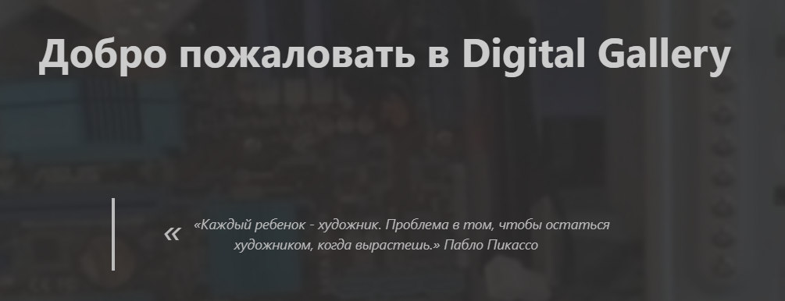
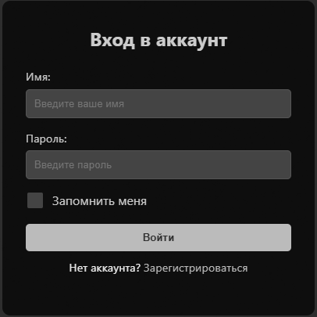
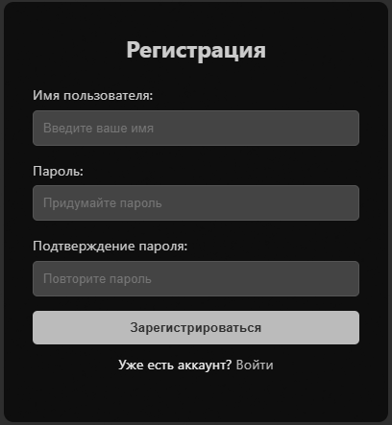
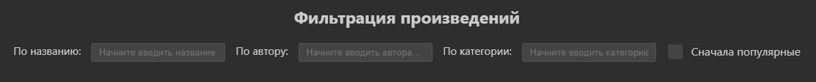
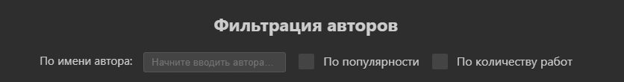
Краткие сведения о возможностях сайта
РЕГИСТРАЦИЯ И АВТОРИЗАЦИЯ
ВОЗМОЖНОСТЬ ПРОСМОТРА И ПОКУПКИ РАНЕЕ СОЗДАННЫХ РАБОТ ДРУГИХ ЛЮДЕЙ
СОЗДАНИЕ СВОИХ СОБСТВЕННЫХ ТВОРЕНИЙ
РЕДАКТИРОВАНИЕ РАБОТ, КОТОРЫМИ ВЫ ВЛАДЕЕТЕ
ПРОСМОТР СПИСКА АВТОРОВ

Slide 4
А СЕЙЧАС ПРЕДЛАГАЕМ ПРИСТУПИТЬ К ПРЕЗЕНТАЦИИ САМОГО САЙТА!

Slide 5


Telegram-бот
ПО СУТИ НАШ TELEGRAM-БОТ ЭТО ТОТ ЖЕ САЙТ, КОТОРЫЙ ВЫПОЛНЕН В ВИДЕ ДИАЛОГА С ПОЛЬЗОВАТЕЛЕМ. ЗДЕСЬ ВЫ ТАКЖЕ МОЖЕТЕ СОЗДАВАТЬ, ПРОСМАТРИВАТЬ И ПРИОБРЕТАТЬ РАЗЛИЧНЫЕ ТВОРЕНИЯ.

Slide 6
НА ЭТОМ МОМЕНТЕ ДАВАЙТЕ ПЕРЕЙДЕМ К ТЕСТИРОВАНИЮ НАШЕГО БОТА !

Slide 7

Идеи для улучшения нашего проекта
СОЗДАНИЕ НАСТОЯЩЕЙ ВАЛЮТЫ, КОТОРАЯ БУДЕТ ИСПОЛЬЗОВАТЬСЯ НА САЙТЕ
ВОЗМОЖНОСТЬ ПОПОЛНЯТЬ БАЛАНС, ДЕЛАЯ ДЕНЕЖНЫЙ ПЕРЕВОД
ПОДДЕРЖИВАНИЕ КРУГЛОСУТОЧНОЙ РАБОТЫ САЙТА И БОТА
СОЗДАНИЕ ФОРУМА ДЛЯ ОБСУЖДЕНИЙ И ОПЕРАТИВНОЙ ТЕХ. ПОДДЕРЖКИ

Slide 8
